Slide 1
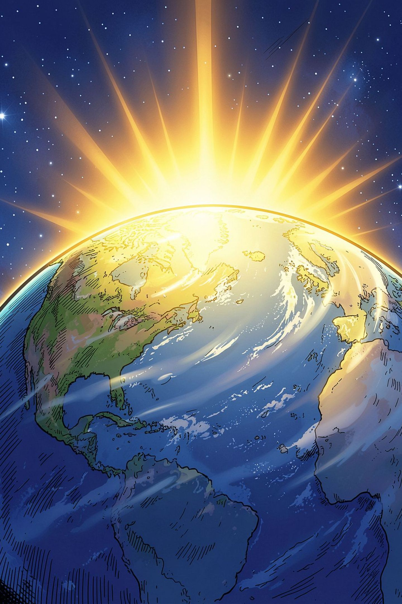
HELIOS REFLECT
Una nueva generación de infraestructuras solares. Ciencia, ingeniería y colaboración al servicio del planeta.
WHITE PAPER · VOLUMEN I · AGOSTO 2026

Slide 2
¿Y si una planta solar pudiera hacer mucho más que producir electricidad?

Slide 3
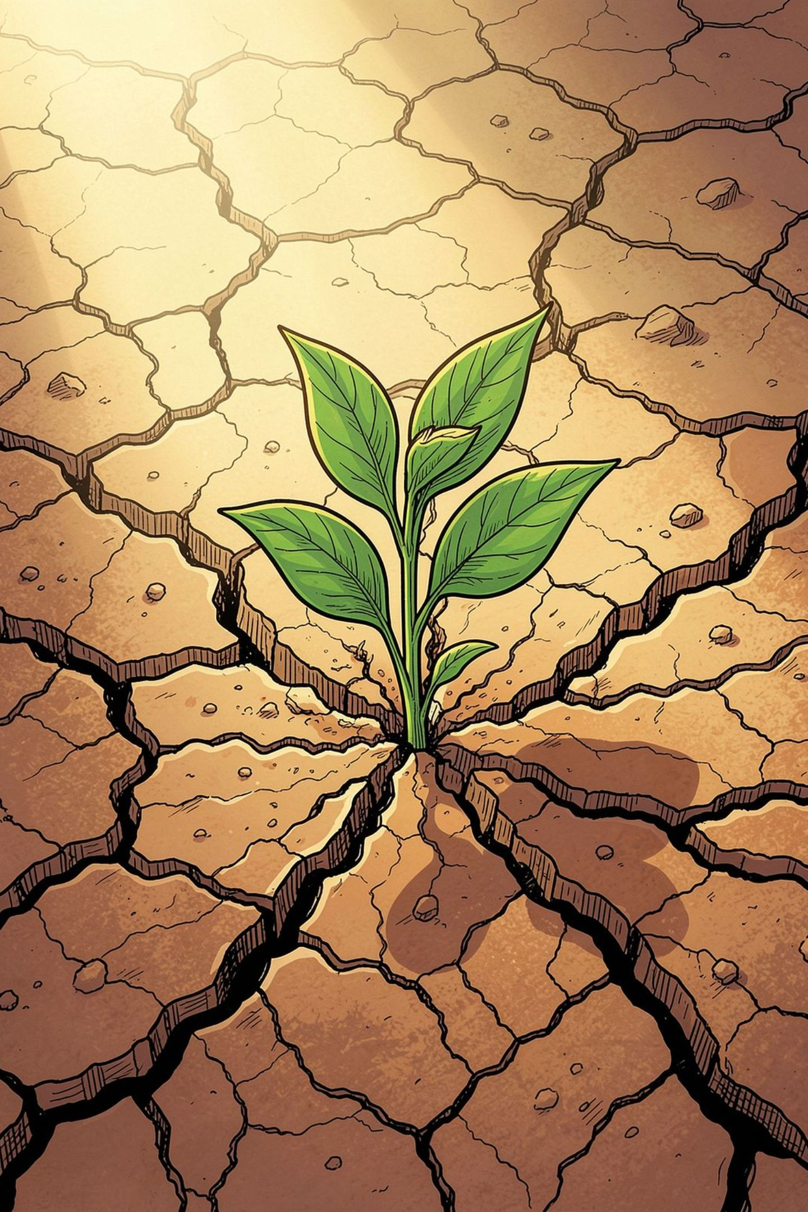
El planeta nos necesita
La civilización moderna depende de un consumo energético creciente. Durante más de un siglo, los combustibles fósiles han impulsado nuestro desarrollo, pero también han incrementado la concentración de CO₂ en la atmósfera.
El reto energético
Sustituir los combustibles fósiles es prioritario, pero puede no ser suficiente para revertir los cambios ya producidos.
El reto climático
Además de reducir emisiones, necesitamos tecnologías capaces de retirar carbono y gestionar mejor el balance energético de la superficie terrestre.

Slide 4
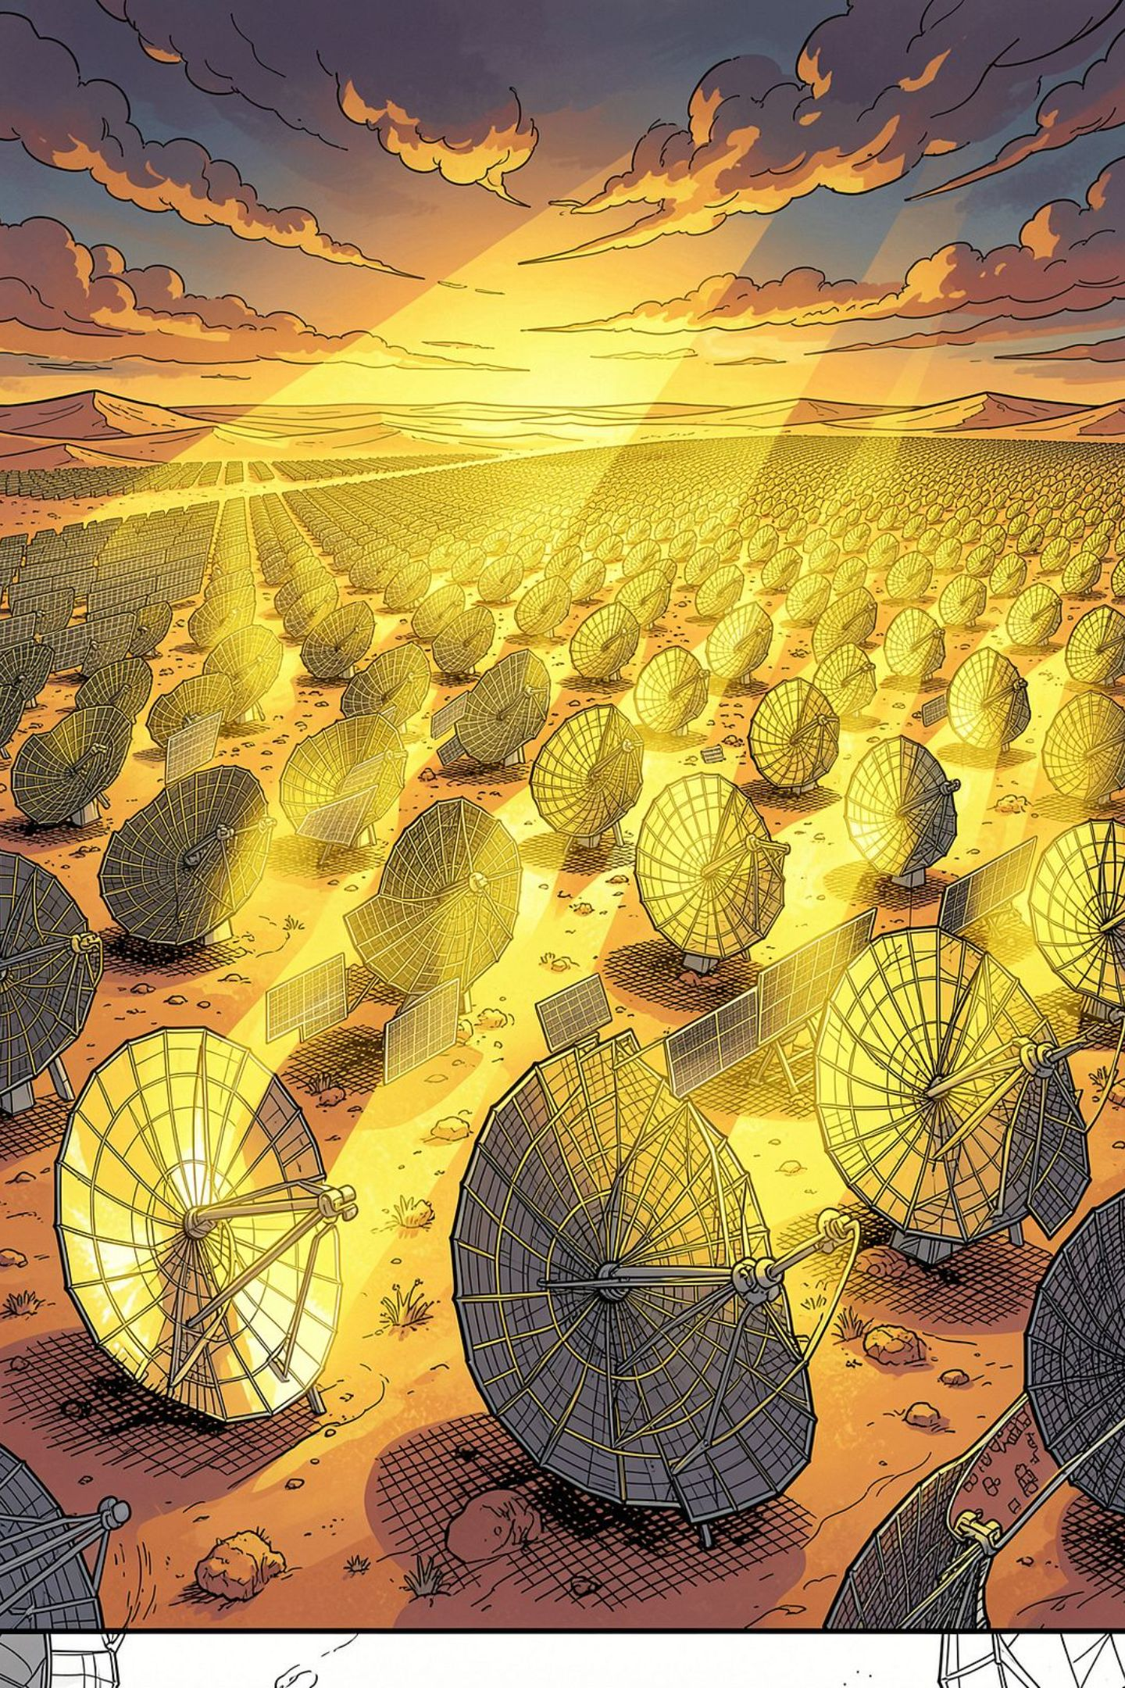
El Sol: la mayor fuente de energía disponible
Cada hora, el Sol envía a la Tierra más energía de la que la humanidad consume en un año entero. Sin embargo, las tecnologías solares actuales aprovechan únicamente una pequeña fracción de ese potencial.
1361
~20%
W/m²
Eficiencia típica
Radiación solar fuera de la atmósfera
De los paneles fotovoltaicos actuales
0%
Captura directa de CO₂
En las plantas solares convencionales

Slide 5






¿Por qué ahora?
Hoy existen herramientas que hace veinte años no estaban disponibles.
Inteligencia Artificial
Simulación óptica
Materiales avanzados
Fabricación de precisión
Impresión 3D
Computación científica
Hoy podemos investigar ideas que antes eran imposibles de desarrollar.

Slide 6
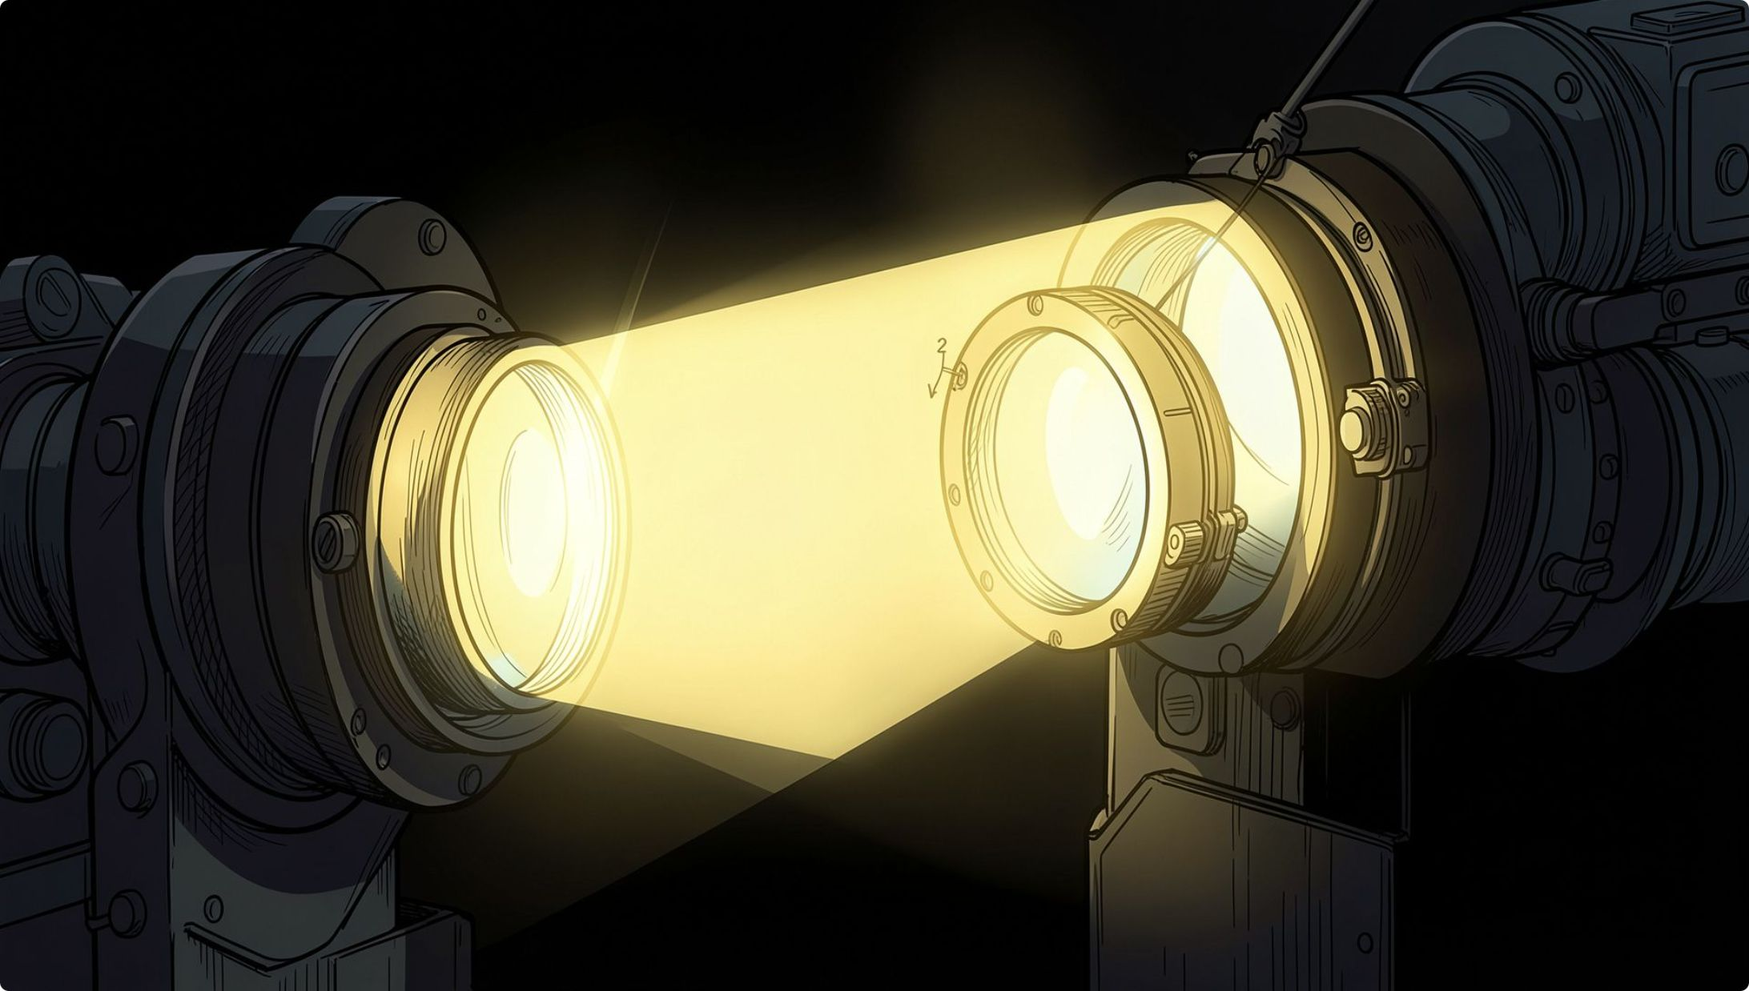

¿Y si pudiéramos usar la luz de forma completamente diferente?
Las plantas solares actuales fueron concebidas para un único objetivo: producir electricidad.
Pero la radiación solar puede transformarse en mucho más:
Electricidad de alta eficiencia
Calor industrial
Iluminación natural transportada
Procesos fotoquímicos
Restauración ecológica

Slide 7
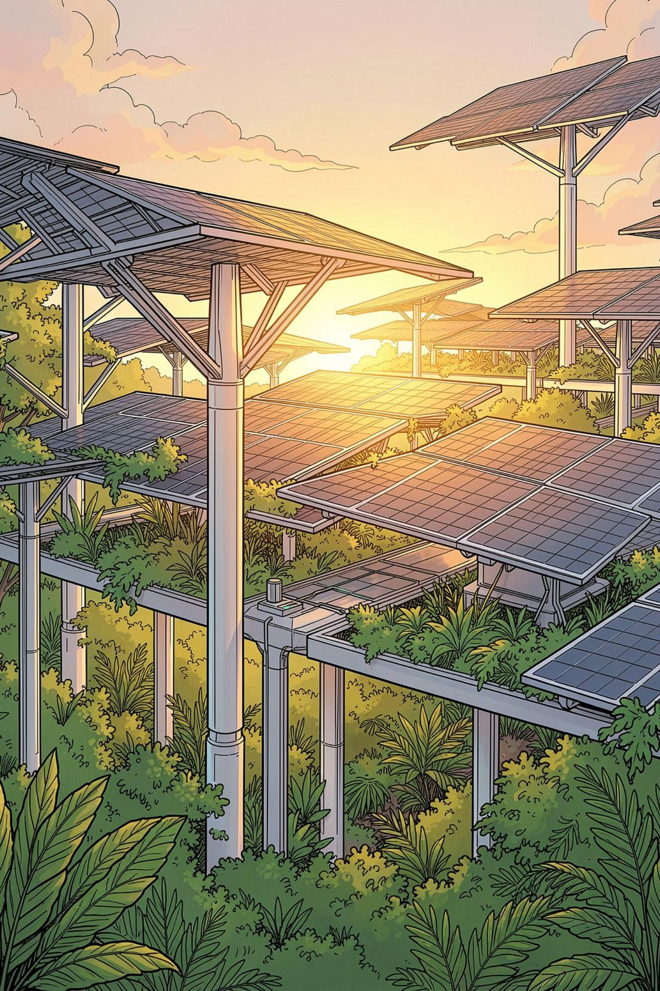
Nace HeliosReflect
Una plataforma de investigación que propone convertir cada instalación solar en una infraestructura climática multifuncional.
⚡ Energía
Electricidad y calor de alta temperatura
🔬 Ciencia
Fotosíntesis artificial y captura de CO₂
🌿 Naturaleza
Vegetación y biodiversidad bajo la instalación
🌍 Clima
Regulación del balance radiativo local

Slide 8
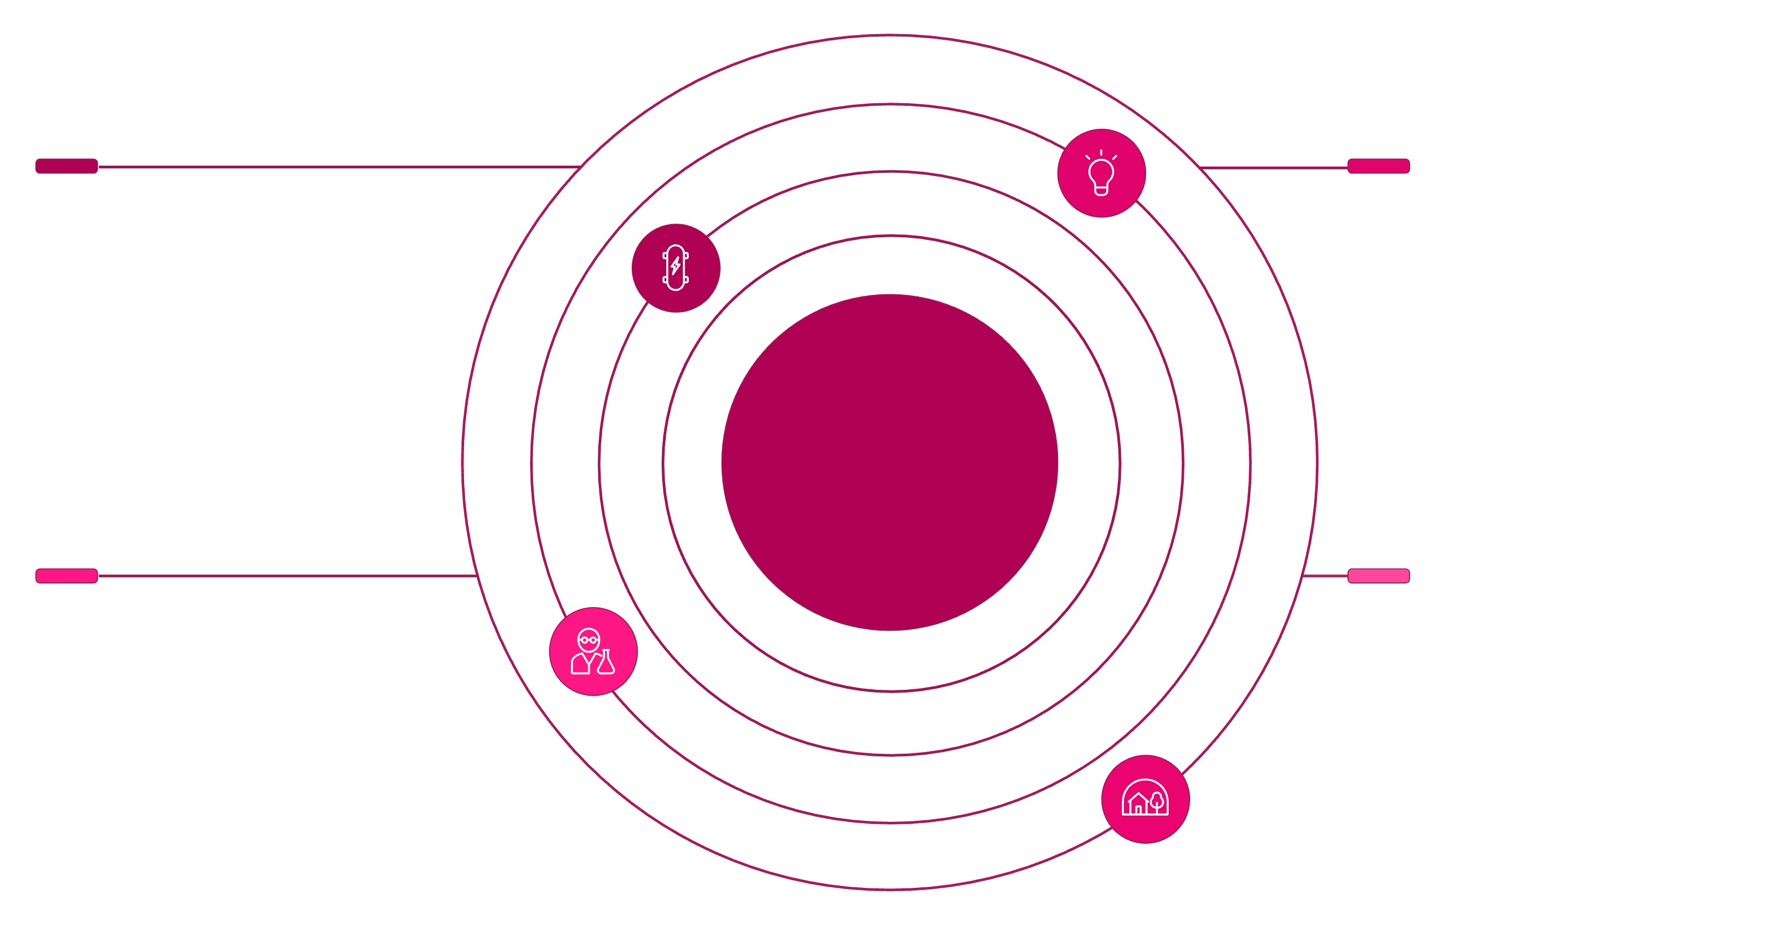
Más que una planta solar
Electricidad
Luz
Generación y suministro estable
Iluminación y señalización eficiente
HR-DOC
Química
Ecología
Procesos industriales y almacenamiento
Impacto ambiental y sostenibilidad
Una única infraestructura para múltiples aplicaciones.

Slide 9
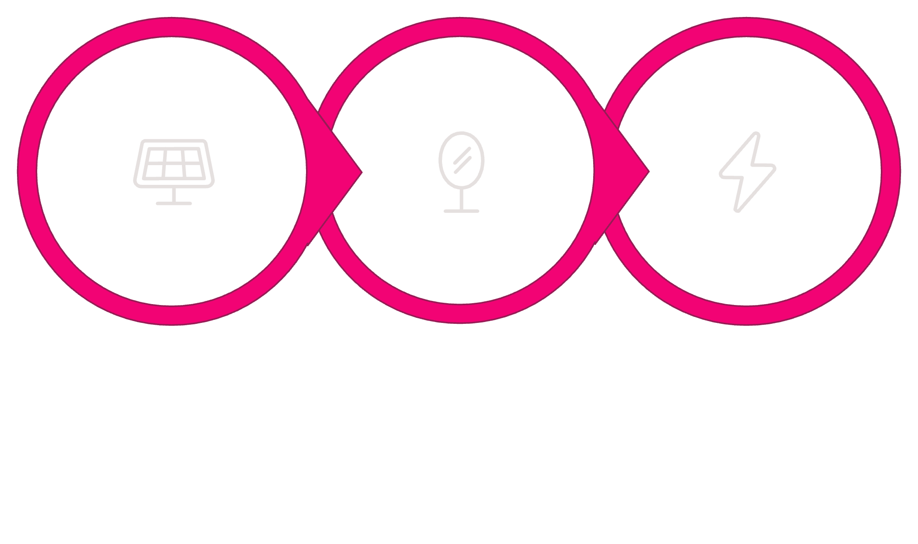
El núcleo del sistema: HR-DOC
HeliosReflect Dual Optical Concentrator — una hipótesis óptica que podría cambiar cómo aprovechamos la luz solar.
Paraboloide Primario
Paraboloide Secundario
Centro Energético
El sistema utiliza dos paraboloides con foco común para transformar la radiación solar incidente en un haz concentrado y colimado, dirigido a un único punto receptor. Estado actual: hipótesis en fase de validación matemática y experimental.

Slide 10
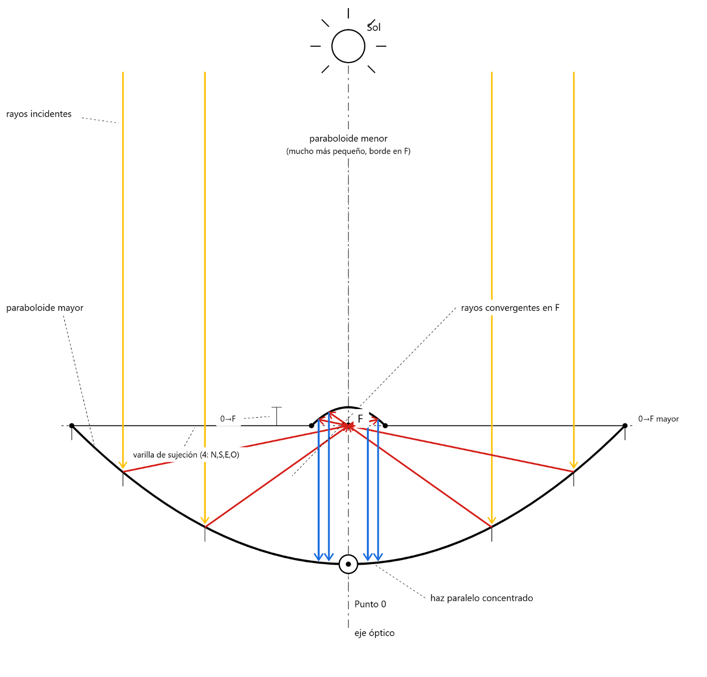
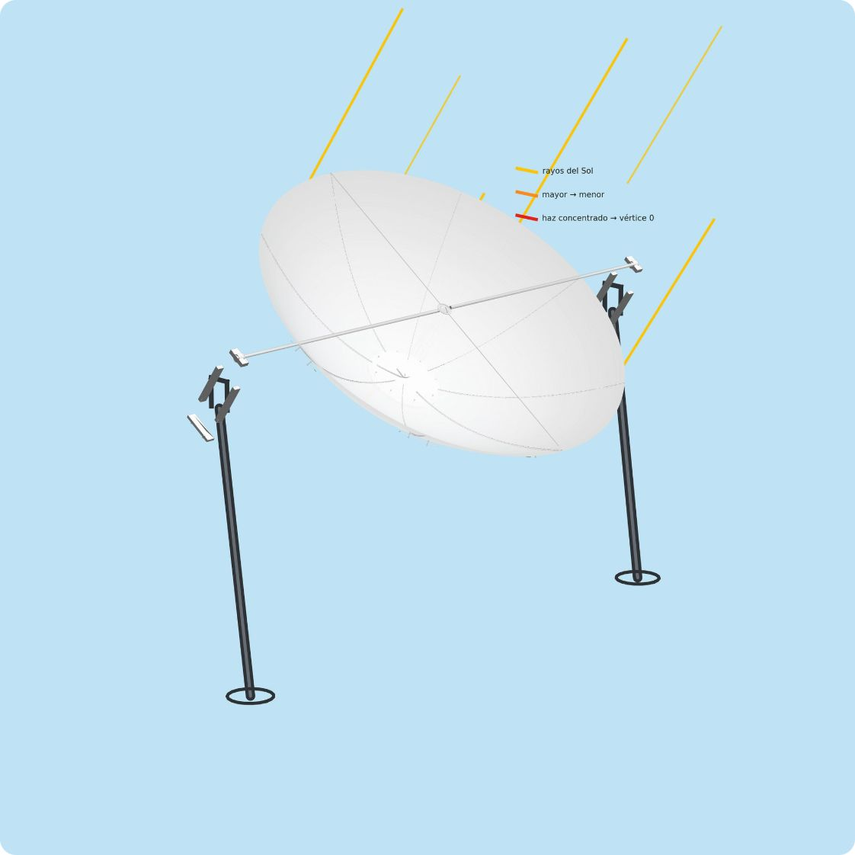
El flujo de la energía bidimensional

Slide 11
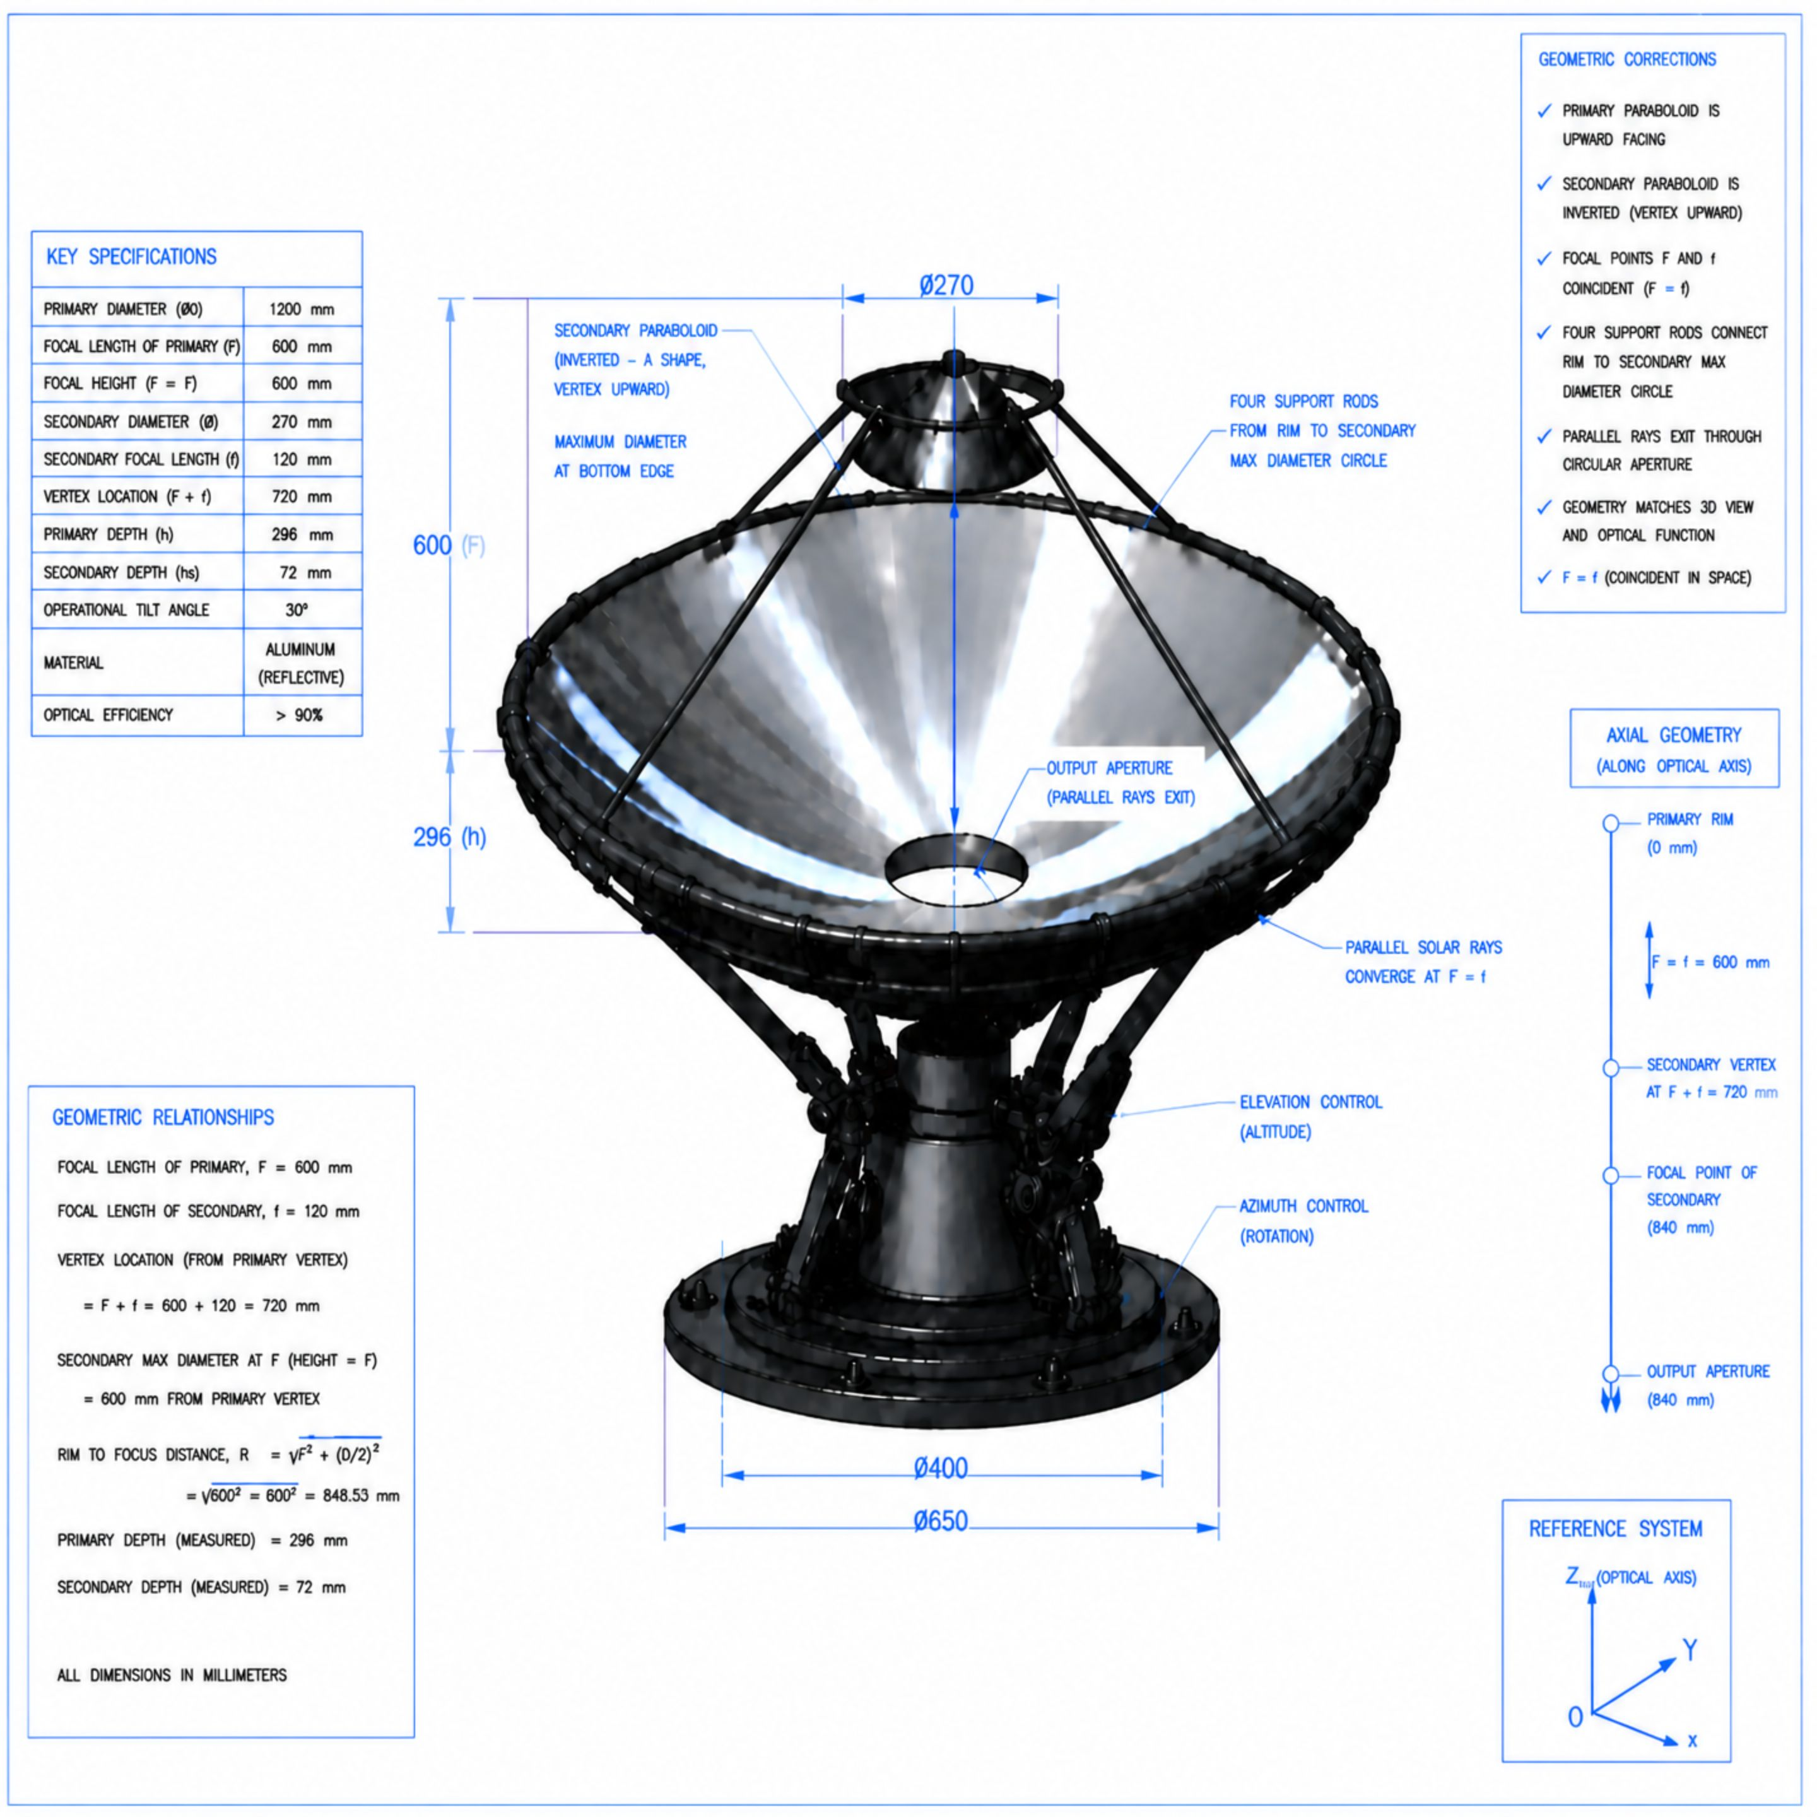
El flujo de la energía bidimensional

Slide 12
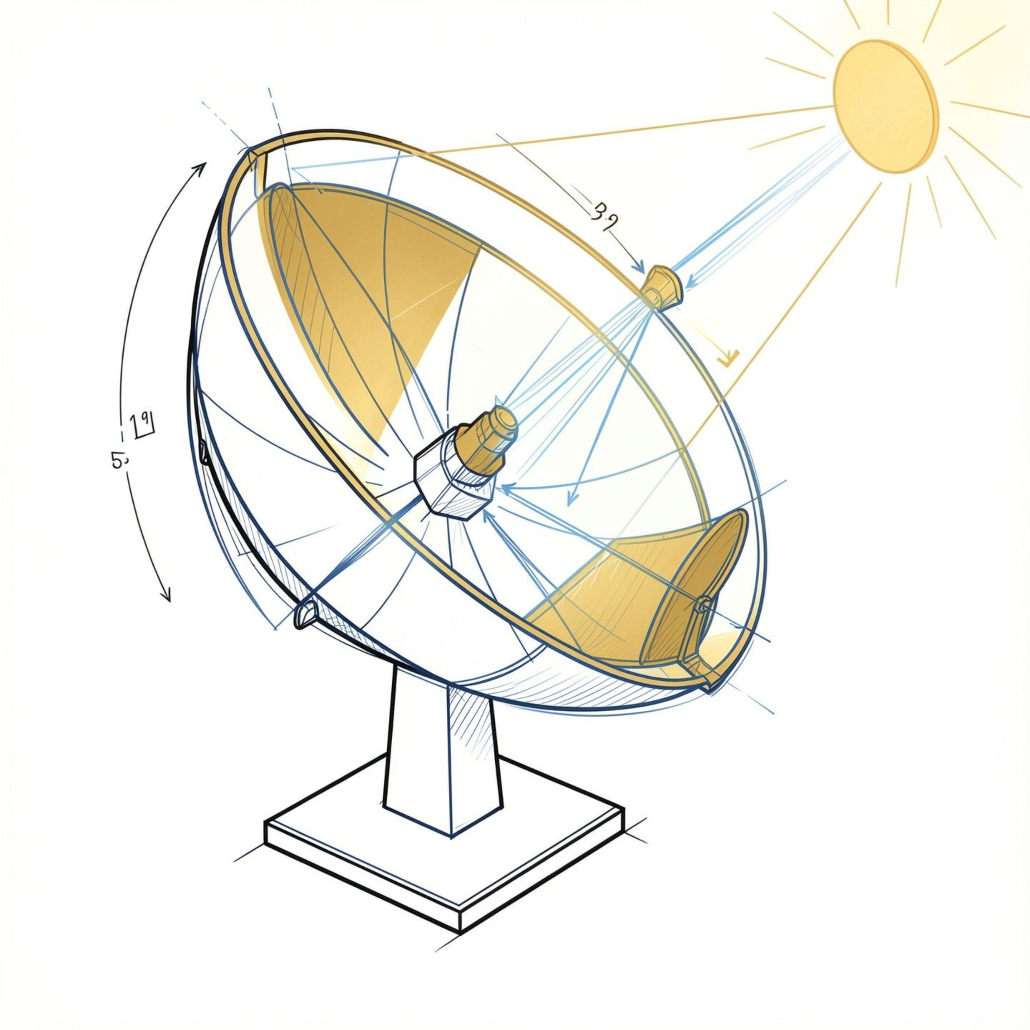
El flujo de la energía tridimensional

Slide 13
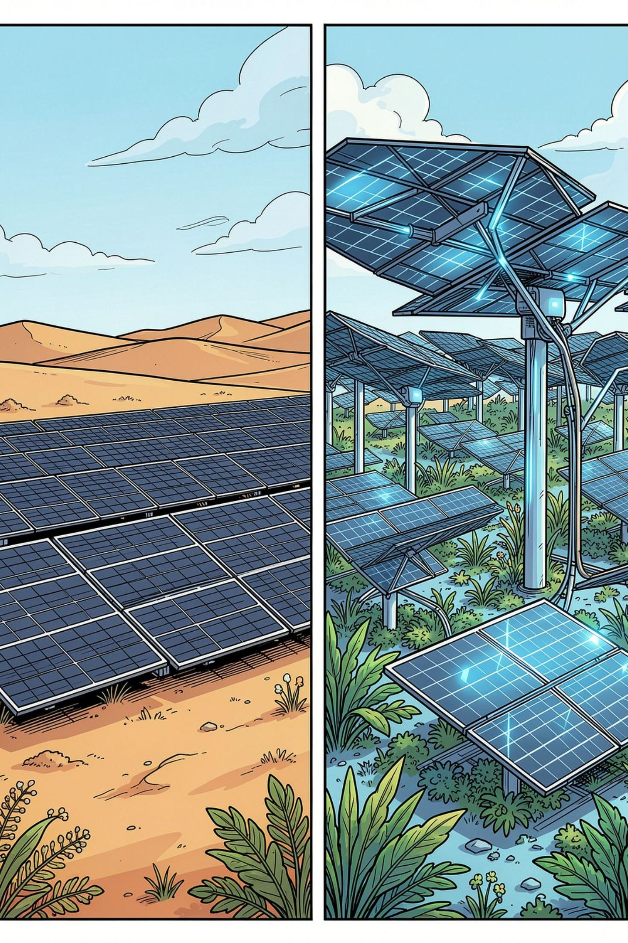
HeliosReflect vs. Tecnologías Solares Actuales
Mientras las tecnologías solares actuales se centran principalmente en la producción eléctrica, HeliosReflect propone un enfoque integral que aborda múltiples desafíos energéticos y climáticos.
Característica
Solar Tradicional (FV/CSP)
HeliosReflect (HR-DOC)
Objetivo Principal
Generación de electricidad
Infraestructura climática multifuncional
Eficiencia Energética
Limitada (~20% FV, ~30% CSP)
Potencialmente superior, uso óptico avanzado
Impacto Climático
No captura directa de CO₂
Integración de fotosíntesis artificial y captura de CO₂
Uso del Suelo
Monocultivo energético
Integración con vegetación y biodiversidad local
Otros Productos
Ninguno significativo más allá de la electricidad
Calor industrial, iluminación natural transportada, fotoquímica

Slide 14
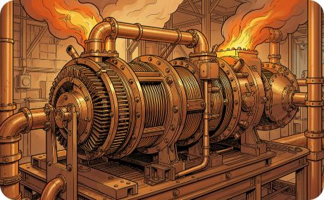
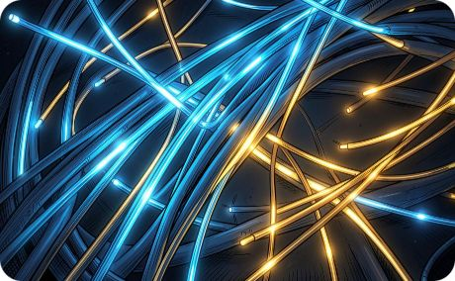
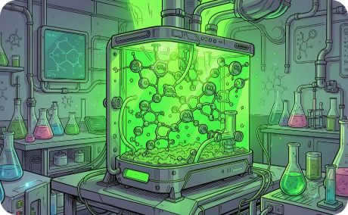
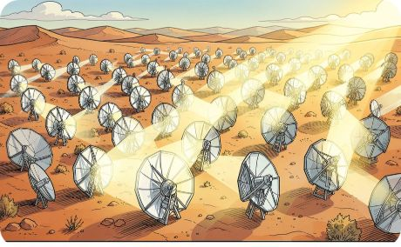
Cuatro aplicaciones, una sola infraestructura
Motor Stirling
Fibra Óptica
Fotosíntesis Artificial
Regulación Climática
Conversión de calor concentrado en electricidad con alta eficiencia. Tecnología madura y consolidada.
Transporte de energía luminosa a edificios, invernaderos y reactores sin conversión eléctrica intermedia.
Alimentación de reactores fotoquímicos para producir hidrógeno, reducir CO₂ y sintetizar combustibles solares.
Espejos orientables para gestionar el balance radiativo local y reducir el calentamiento superficial. Hipótesis de investigación.

Slide 15




¿Qué podría aportar HeliosReflect?
Restauración ecológica
Aprovechamiento integral del Sol
Integración con vegetación y minimización del impacto sobre el suelo.
Radiación solar para múltiples aplicaciones más allá de electricidad.
Investigación científica
Colaboración internacional
Validación de nuevas arquitecturas ópticas y energéticas mediante simulación y experimentación.
Plataforma abierta para universidades, centros tecnológicos y empresas.

Slide 16
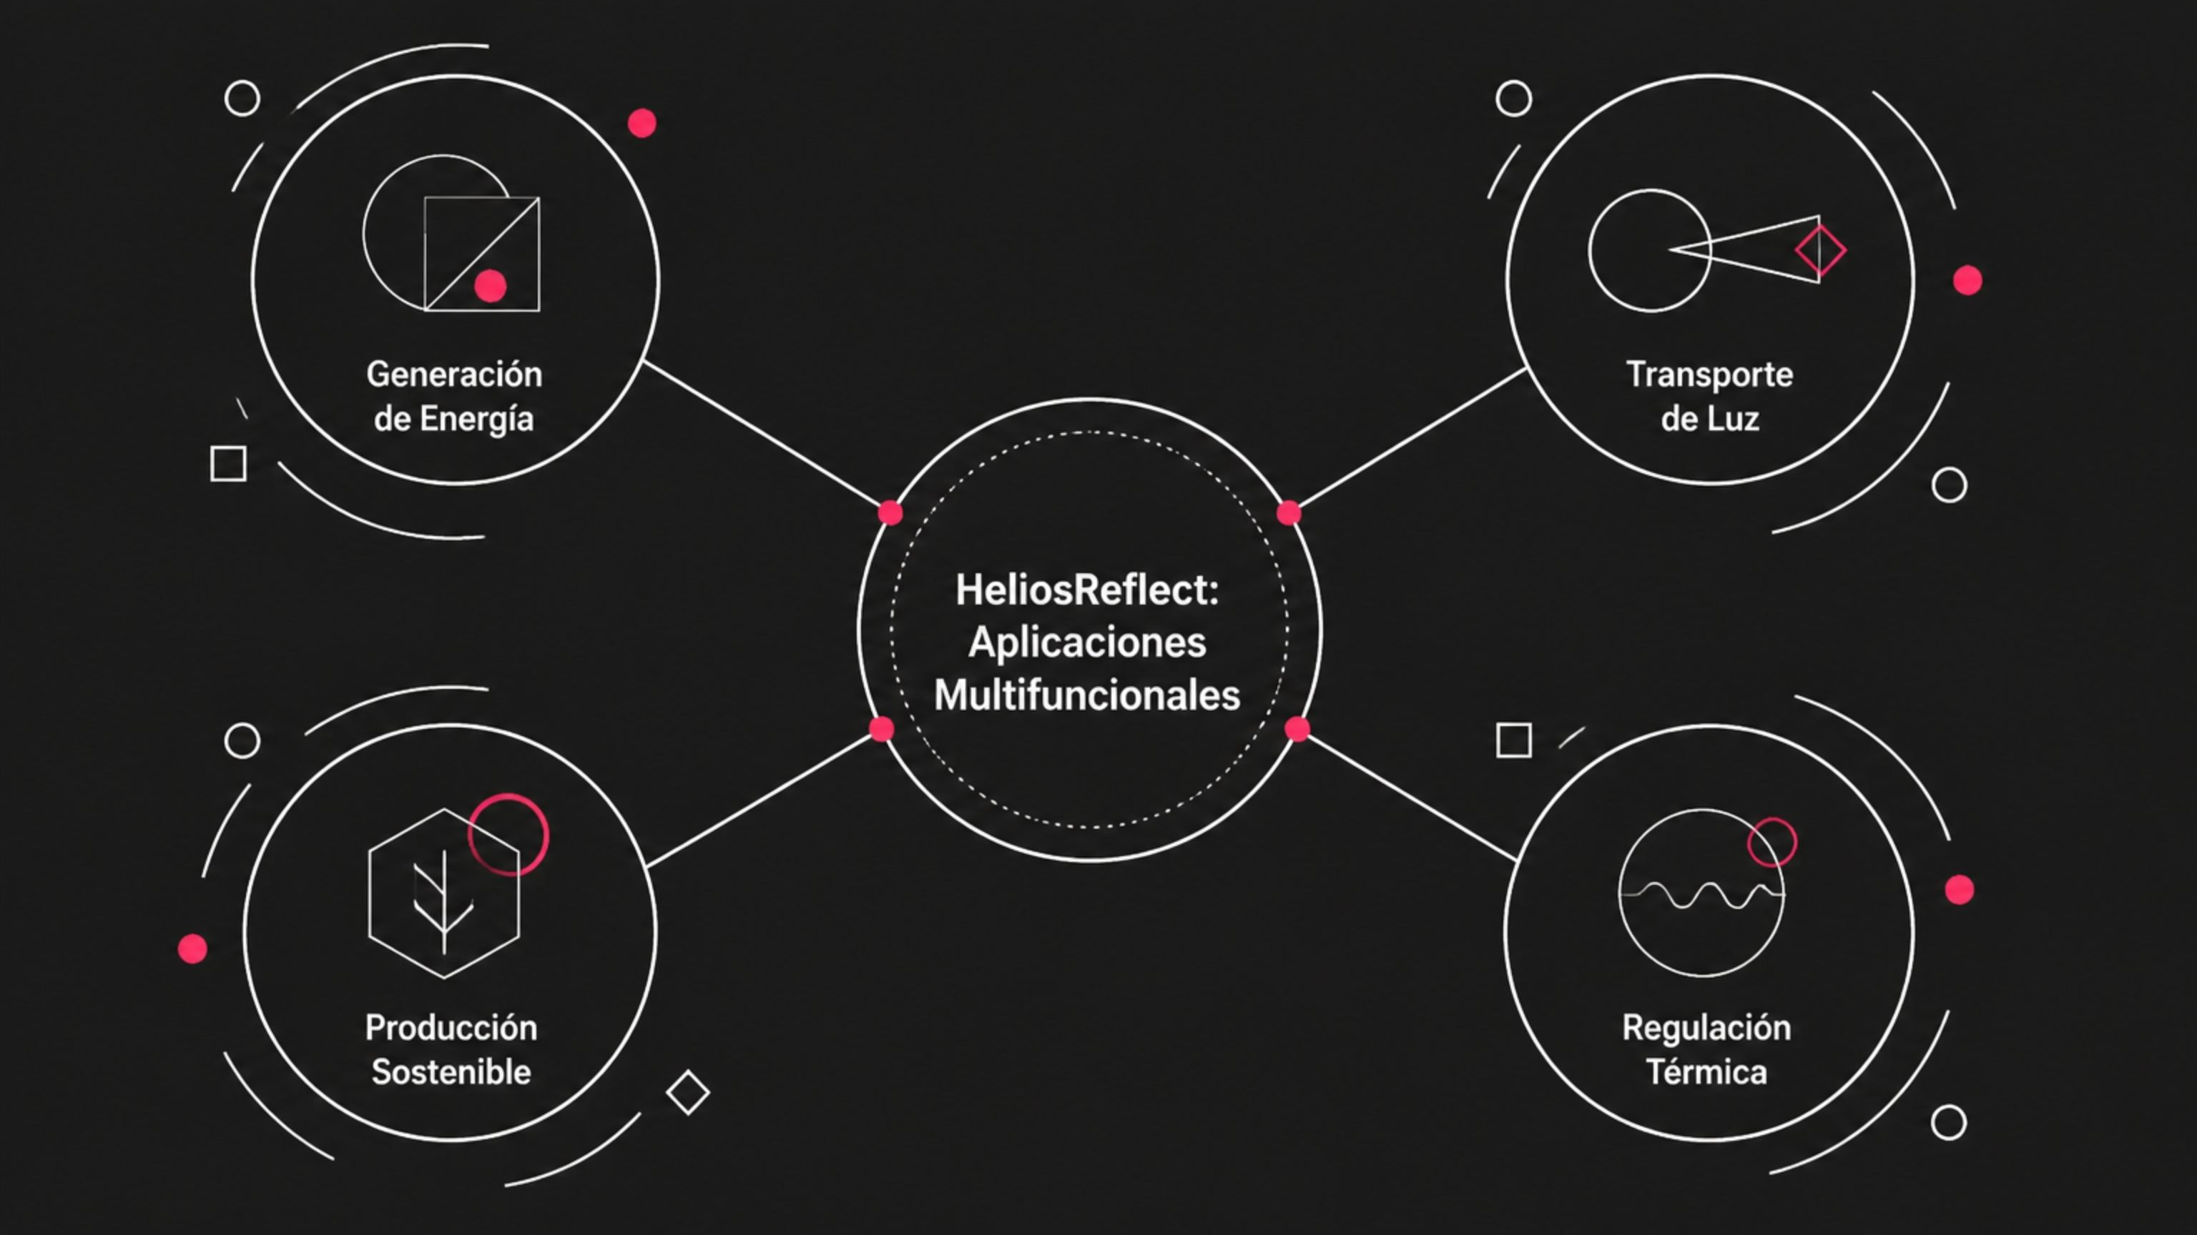
Casos de uso y aplicaciones regionales
La versatilidad del sistema HR-DOC abre un abanico de posibilidades para implementar soluciones energéticas y climáticas adaptadas a diversas necesidades y contextos geográficos.
Desde la generación de electricidad y calor industrial de alta eficiencia en regiones áridas y remotas, hasta la climatización de entornos urbanos y agrícolas, HeliosReflect puede transformar la gestión energética a escala local y regional.

Slide 17
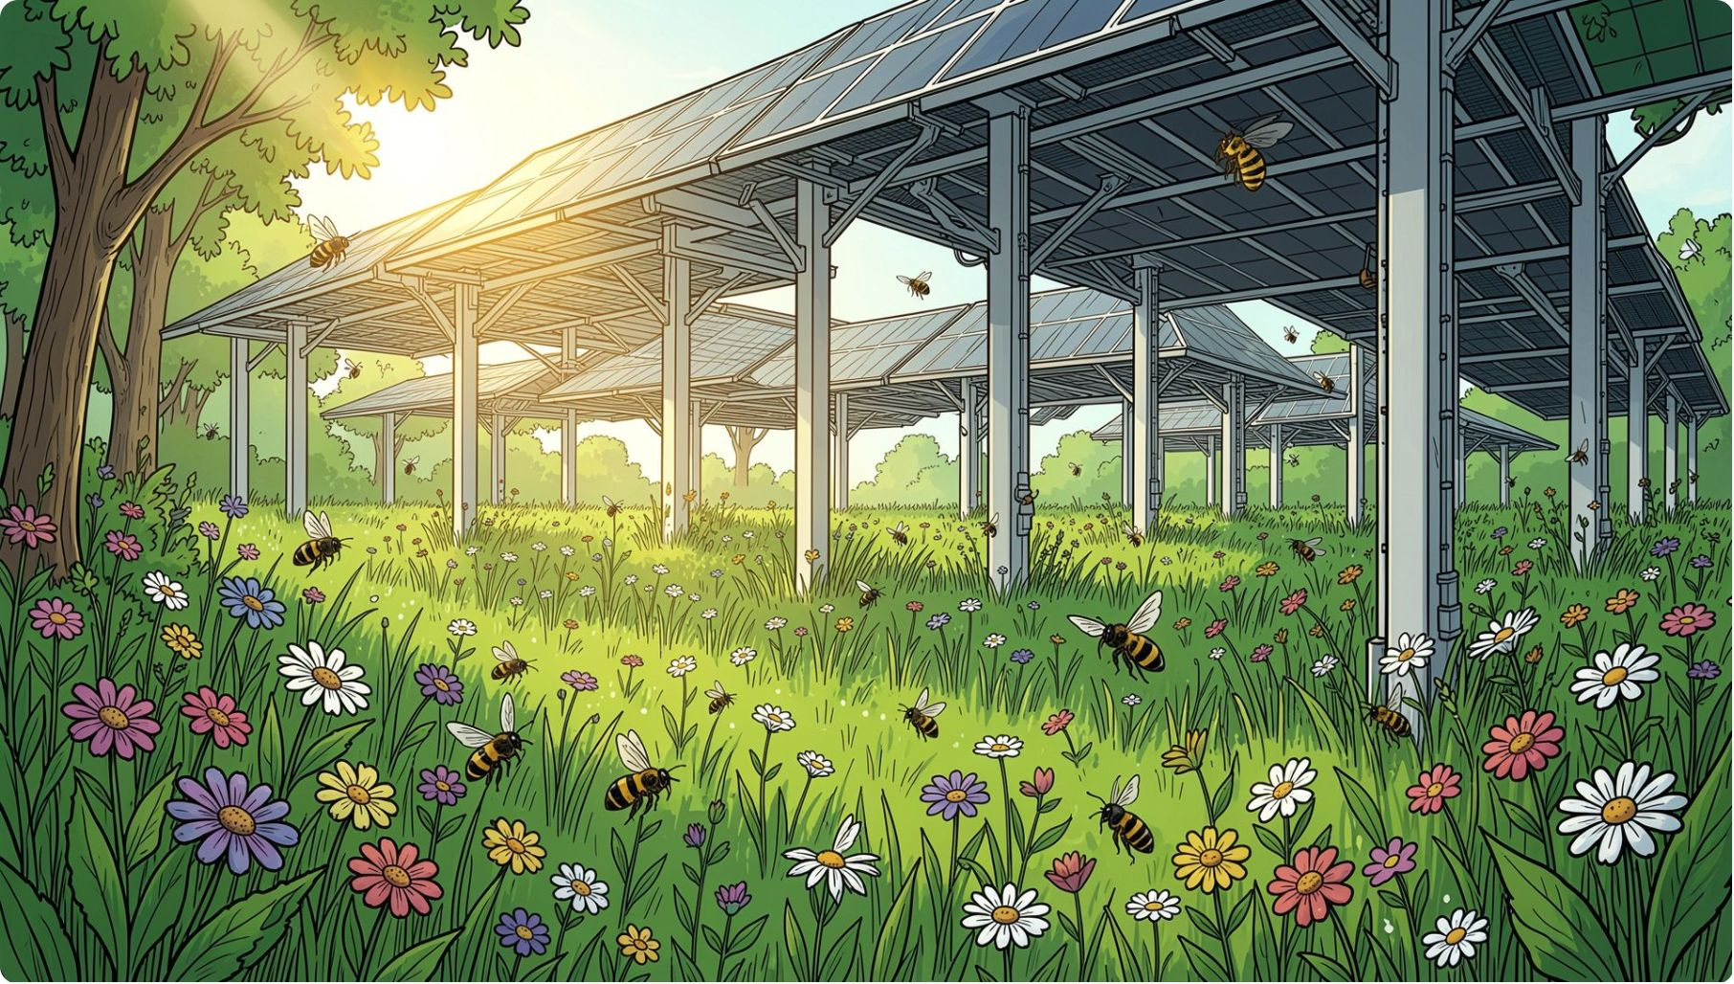

Integración con la naturaleza, no sustitución
El terreno permanece vivo
A diferencia de las plantas solares convencionales, HeliosReflect propone elevar las estructuras para que el suelo continúe siendo un ecosistema activo.
Vegetación autóctona
Fijación natural de carbono
Biodiversidad
Praderas, cultivos y especies polinizadoras bajo los módulos.
El suelo sigue capturando CO₂ de forma biológica.
Fauna auxiliar, infiltración de agua y regeneración del suelo.

Slide 18
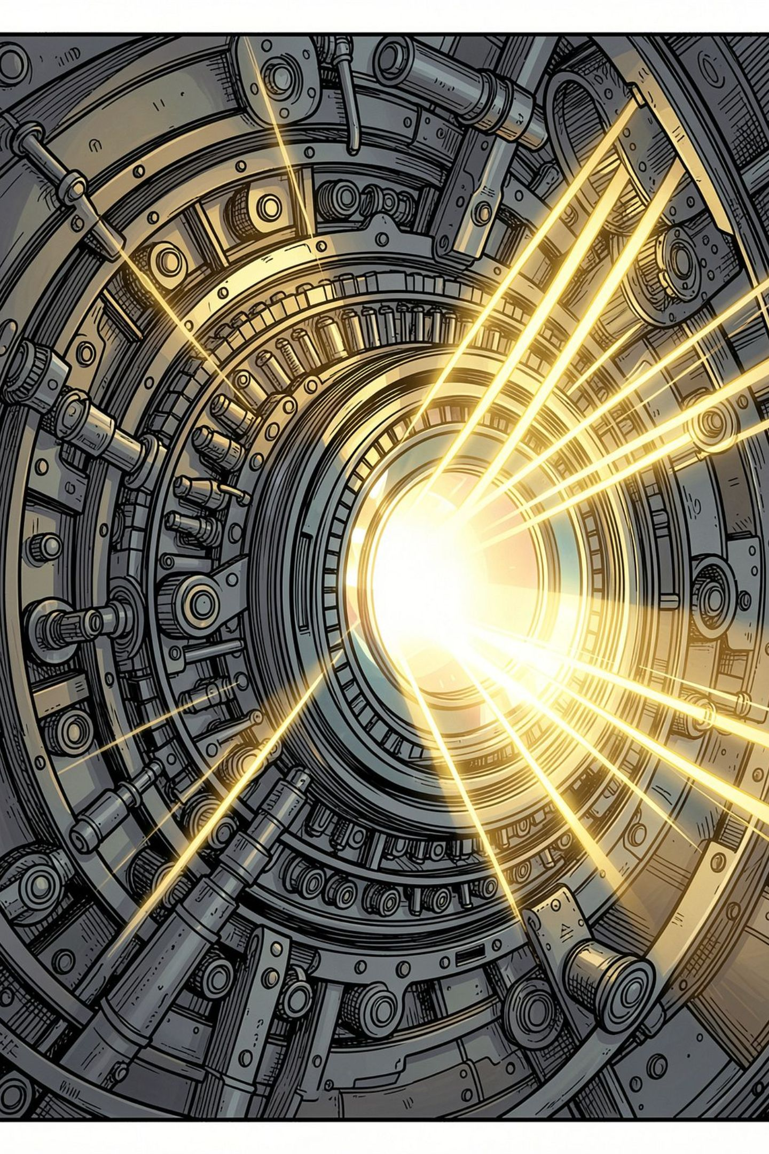

Desafíos técnicos y limitaciones conocidas
HeliosReflect es una plataforma de investigación ambiciosa y, como tal, enfrenta varios retos fundamentales que requieren innovación y validación rigurosa.
Precisión Óptica a Gran Escala
El mantenimiento de la alineación y la geometría de los paraboloides en grandes superficies es crucial. Las tolerancias de fabricación y operación son extremadamente exigentes, especialmente bajo condiciones ambientales variables.
Desarrollo de Materiales Avanzados
Se necesitan materiales innovadores que soporten altas temperaturas y radiación concentrada sin degradación, a la vez que sean sostenibles y económicos para la producción masiva.
Gestión Térmica Integrada
La eficiencia de la conversión energética y la durabilidad del sistema dependen de una disipación o aprovechamiento efectivo del calor residual. Integrar esto con las aplicaciones multifuncionales es un desafío complejo.

Slide 19

Hoja de ruta científica
HeliosReflect no promete resultados inmediatos. Propone un camino riguroso de validación progresiva, desde las matemáticas hasta la planta piloto.
Fase 1 · 2026
1
Validación matemática y simulación óptica de HR-DOC
2
Fase 2 · 2027
Primer prototipo a escala reducida (Ø 1 m)
Fase 3 · 2028
3
Integración con motor Stirling y fibra óptica
4
Fase 4 · 2029
Planta piloto de 10 módulos
Fase 5 · 2030+
5
Industrialización y escalado internacional
Todas las hipótesis del proyecto —HR-DOC, regulación climática, fotosíntesis artificial integrada— deberán verificarse experimentalmente antes de considerarse demostradas.

Slide 20
Del laboratorio al planeta
Hipótesis
Modelización matemática
Simulación
Prototipo
Validación experimental
Planta piloto
Industrialización
Este camino subraya el compromiso de HeliosReflect con la metodología científica rigurosa, asegurando que cada avance esté fundamentado en la validación y el descubrimiento incremental. Todo el progreso se realizará a través del método científico, con un diseño limpio, elegante y minimalista.

Slide 21


Financiación y modelo de negocio
Un proyecto de la envergadura de HeliosReflect requiere una estrategia de financiación por fases, adaptada a la incertidumbre y el potencial de cada etapa.
Fase Inicial: Investigación (2026-2027)
1
Financiación pública mediante grants de investigación y colaboración universitaria.
Fase Intermedia: Prototipo y Demos (2027-2029)
2
Rondas de inversión semilla y Series A, con enfoque en VCs de Deep Tech y fondos de impacto.
Fase Avanzada: Industrialización (2030+)
3
Grandes inversiones de capital riesgo, project finance y partnerships estratégicos con la industria.

Slide 22
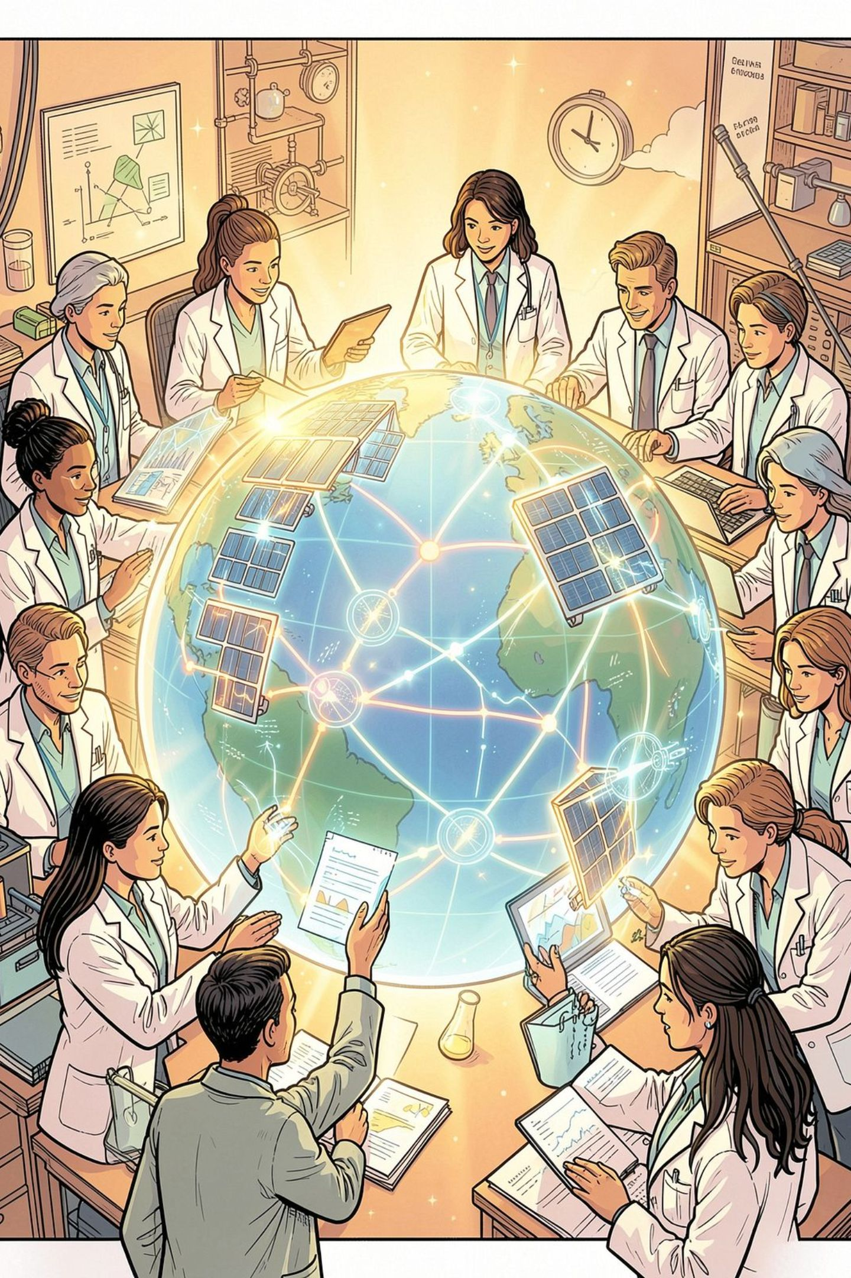




Una invitación abierta a construir el futuro
"Ninguna persona resolverá sola los desafíos del siglo XXI. Pero miles de investigadores, ingenieros, empresas, universidades y ciudadanos trabajando juntos sí pueden transformar una idea en una solución real."
HeliosReflect es una plataforma de investigación abierta que necesita colaboradores en óptica, física, ingeniería, química, inteligencia artificial y ecología.
Universidades
Validación matemática y óptica
Centros de I+D
Simulación y prototipado
Empresas
Fabricación e industrialización
Mecenas e Inversores
Financiación de las primeras fases
📧 Oriol Garcia Salas · garciasalasoriol@gmail.com · +34 610 865 322

Slide 23
El Sol nos ofrece cada día una oportunidad extraordinaria.
No podemos cambiar el pasado.
Pero sí podemos decidir cómo aprovechamos su energía para construir el futuro.
HELIOSREFLECT
Investigar.
Colaborar.
Innovar.
Restaurar.
www.heliosreflect.com
Oriol Garcia Salas

Slide 24











¿Quién puede formar parte?
Universidades
Centros de investigación
Empresas
Ingenieros
Físicos
Químicos
Especialistas en IA
Arquitectos
Diseñadores industriales
Inversores de impacto
Mecenas
Las grandes ideas necesitan equipos multidisciplinares.

Slide 25




¿Qué hace diferente a HeliosReflect?
Con únicamente cuatro ideas:
No sustituye la naturaleza.
Aprovecha la luz para múltiples usos.
Integra tecnologías existentes con nuevas hipótesis.
Se desarrolla mediante el método científico.

Slide 26
Impacto ambiental y beneficios globales
HeliosReflect no es solo una tecnología, es una propuesta integral para la coexistencia de la energía y el ecosistema, con implicaciones positivas a escala planetaria.
🌍 Mitigación Climática
🌿 Restauración Ecológica
Contribuye a la reducción de CO₂ atmosférico a través de la fotosíntesis artificial y la captura directa.
Permite la regeneración de la biodiversidad y la vida vegetal bajo las instalaciones solares, mejorando la salud del suelo.
🌡️ Balance Energético Local
⚡ Eficiencia Energética
Ofrece la capacidad de regular activamente el calentamiento superficial, reduciendo el efecto isla de calor.
Acelera la transición global hacia fuentes renovables con una producción de energía más limpia y multifuncional.
Cada instalación podría ser un nodo clave en una red climática global que armoniza las necesidades energéticas humanas con la capacidad de resiliencia del planeta.

Slide 27
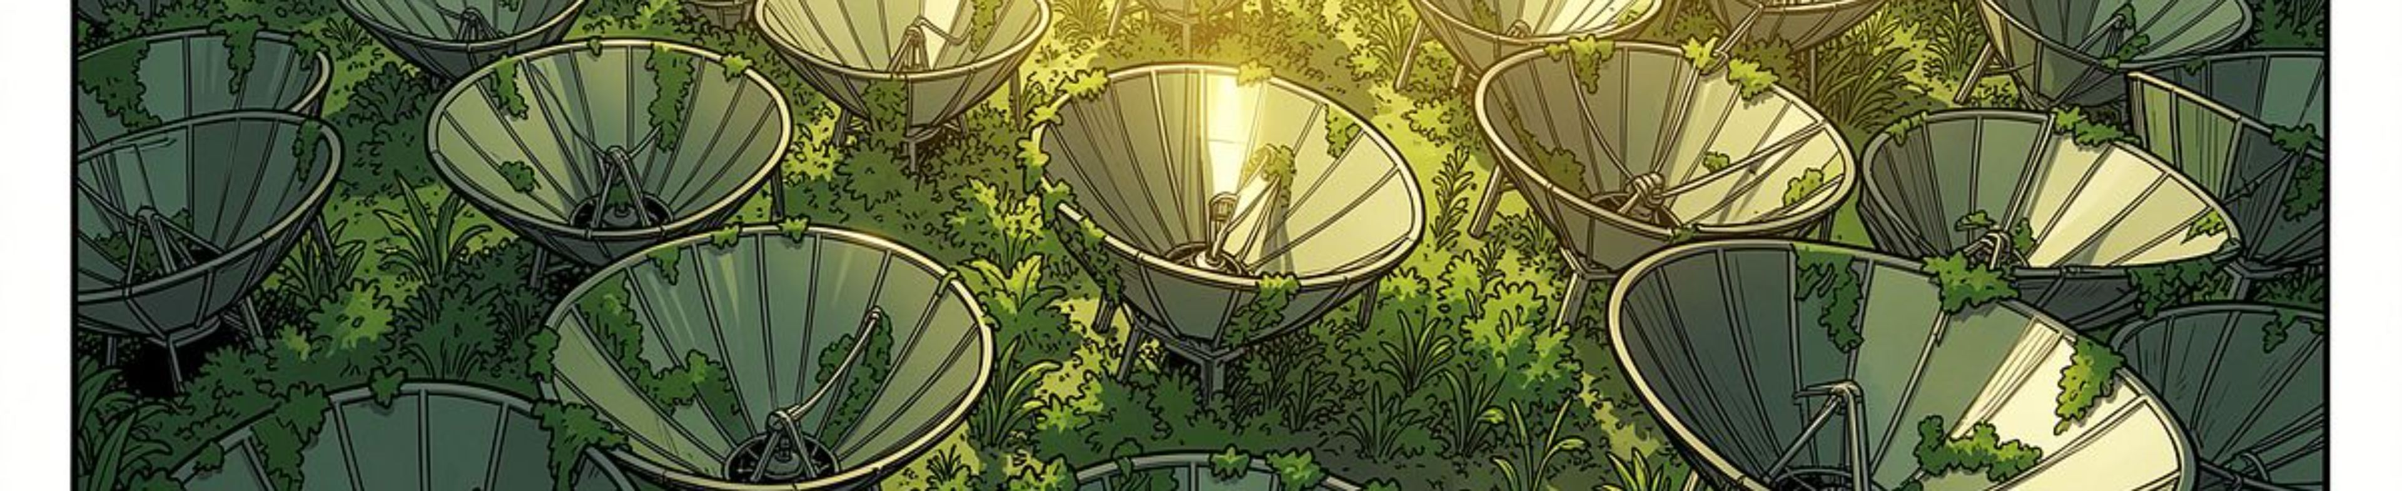
Visión del futuro
Una plataforma de investigación que propone repensar cómo la humanidad puede convivir con la energía solar a escala planetaria.

Slide 28

Convergencia de energía
La radiación solar concentrada fluye hacia sistemas de almacenamiento y distribución, alimentando múltiples aplicaciones simultáneamente.

Slide 29
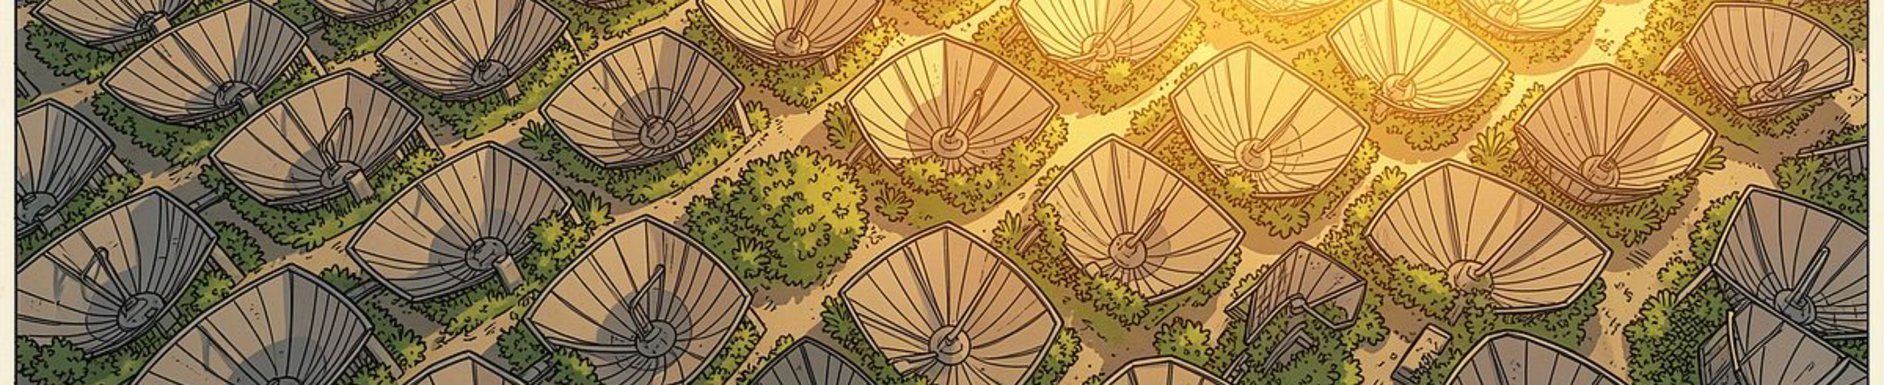
Infraestructura integrada
Cada unidad es independiente pero conectada, formando una red de generación energética distribuida.

Slide 30
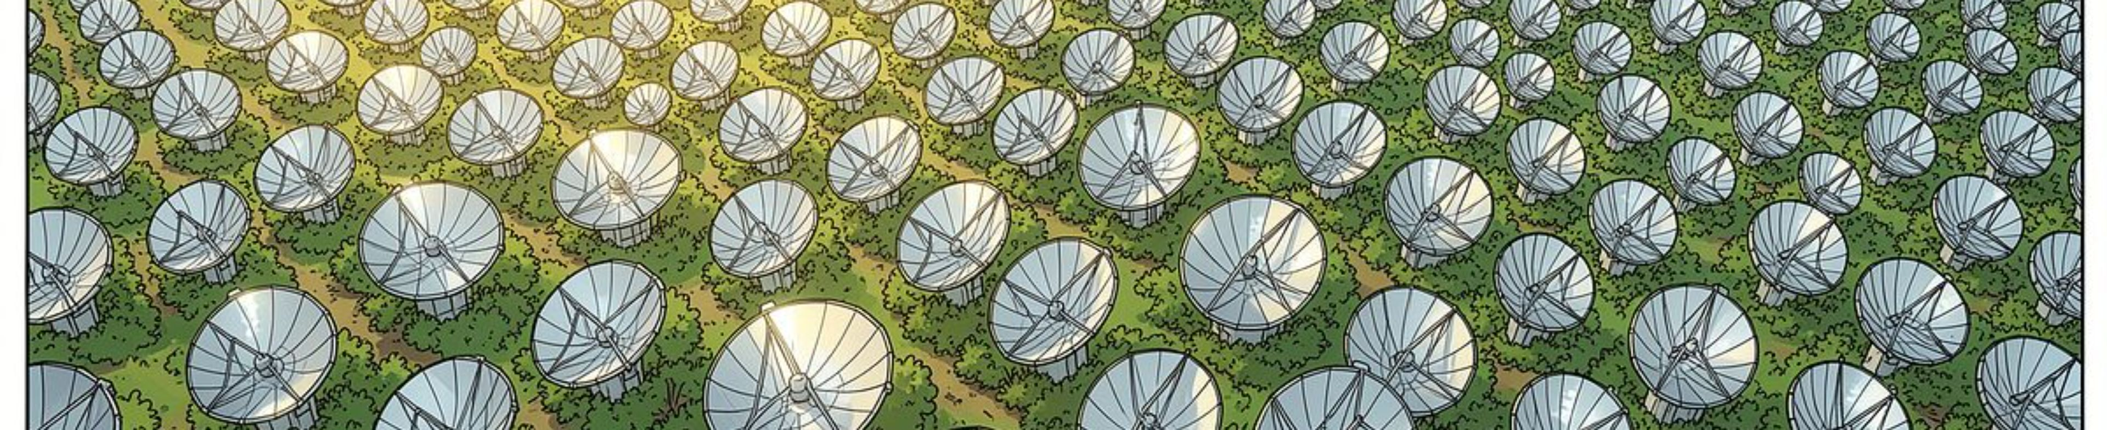
La planta a escala
Cientos de concentradores trabajando en armonía, transformando la radiación solar en múltiples formas de energía.

